Slide 1
37. TRADICIONALNI POSVET JAVNE SLUŽBE KMETIJSKEGA SVETOVANJA (JSKS)
Posvet Javne službe kmetijskega svetovanja in dogodkov Evropskega partnerstva za inovacija - EIP
VARNA RABA KMETIJSKE TEHNIKE NA OBMOČJIH Z OMEJENIMI DEJAVNIKI ZA KMETIJSKO PRIDELAVO
Martin Mavsar, KGZS – Zavod Novo mesto,
Bled,
28. – 29. 11. 2022

Slide 2
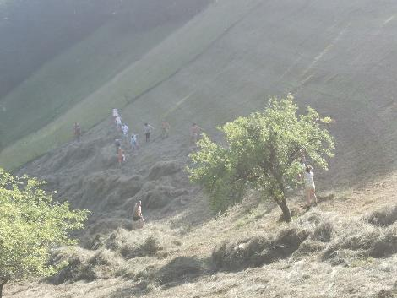
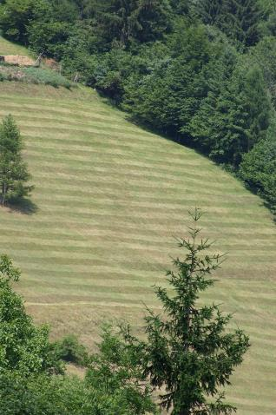
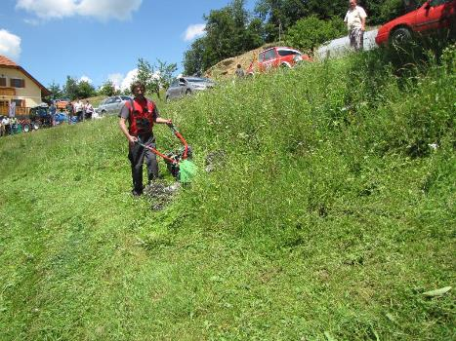
Foto: B. Žunkovič
Foto: M. Mavsar
Foto: T. Poje

Slide 3
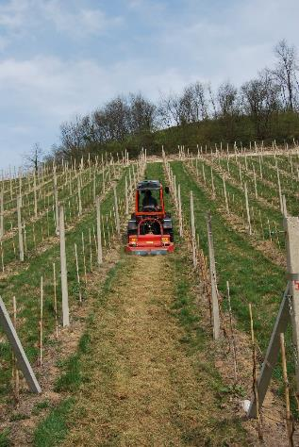
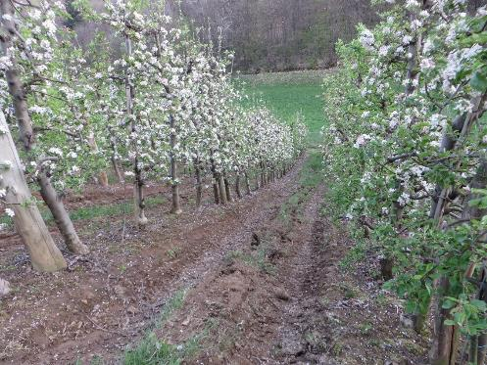
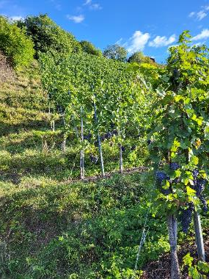
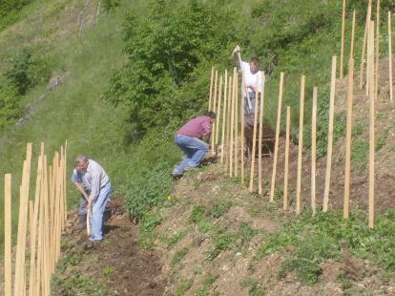
Foto: M. Mavsar
Foto: N. Rumpret
Foto: M. Mavsar
Foto: M. Mavsar

Slide 4
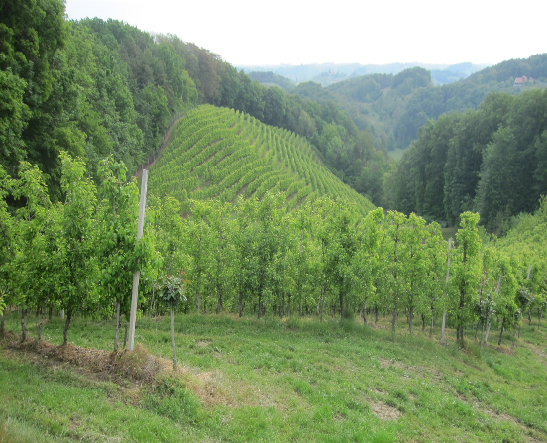
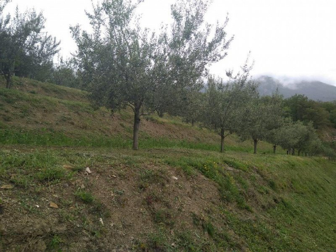
Foto: S. Tojnko
Foto: V. Juretič

Slide 5
Glavni vzroki za nastanek nezgod pri delu
neprevidnost
tehnična pomanjkljivost kmetijske mehanizacije
utrujenost
neizkušenost
nepravilno ravnanje
pomanjkljiva zaščita pri delu
predrznost in nepremišljenost
uživanje alkoholnih pijač

Slide 6
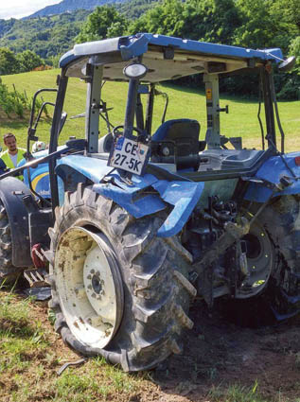
Nezgode razdelimo
delovne nezgode pri raznovrstnem kmetijskem in gozdarskem delu
prometne nezgode z udeležbo traktorjev in druge mobilne mehanizacije
Foto: K. Hrastar

Slide 7
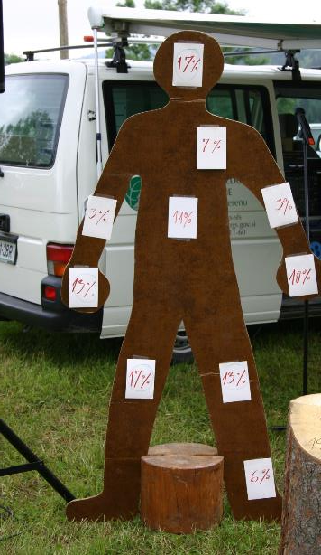
Delovne nezgode
Skupno število delovnih nezgod je večje od uradno evidentiranih.
Obravnavane so tiste nezgode, ki jih zaradi posledic ni mogoče prikriti.
Ob manjših poškodbah udeleženci niti ne poiščejo zdravniške pomoči.
Foto: M. Dolenšek

Slide 8
Delovne nezgode od leta 2015 do leta 2021
Vir: Policija

Slide 9
Delovne nezgode po vrsti in vzroku
 | 2015 | 2016 | 2017 | 2018 | 2019 | 2020 | 2021
Skupaj | 49 | 52 | 67 | 59 | 56 | 58 | 51
Alkohol, mamila |  |  |  | 1 |  |  | 1
Drugo | 8 | 12 | 17 | 9 | 6 | 11 | 5
Malomarnost | 2 |  | 2 | 3 | 1 | 4
Nepazljivost | 12 | 22 | 18 | 19 | 16 | 18 | 16
Neuporaba zaščitnih sredstev |  |  | 1
Neupoštevanje predpisov | 2 | 1 | 1 |  | 2 |  | 1
Ni vpisa | 2 | 3 | 1 | 1
Padec predmeta | 3 | 1 |  | 1 |  | 2 | 1
Padec z višine | 1 |  |  |  | 1 | 1 | 2
Tehnična izpravnost stroja |  | 1
Utrujenost |  |  |  |  |  |  | 1
Zdrs, prevrnitev vozila | 19 | 12 | 27 | 25 | 30 | 22 | 24
Vir: Policija

Slide 10
Posledice delovnih nezgod
Vir: Policija

Slide 11
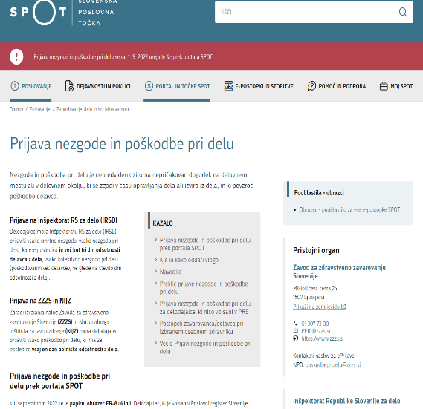
Prijava nezgode in poškodbe pri delu
S 1. 9. 2022 je začel veljati nov Pravilnik o prijavi nezgode in poškodbe pri delu (UL 78/2022).
Pravilnik na novo ureja spletno in papirnato prijavo nezgod in poškodb pri delu.

Slide 12
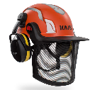
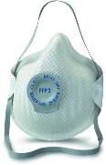
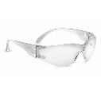
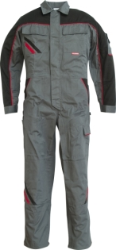
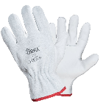
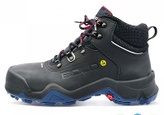
Najpogostejši vzroki za poškodbe pri delu na kmetijah
padci
zdrsi in padci
udarci od živali
napačna uporaba strojev in opreme
pomanjkljiva uporaba osebne varovalne opreme

Slide 13
Vzroki za udeležbo kmetijskih vozil v prometnih nezgodah
neprimerna hitrost
neupoštevanje pravil o prednosti pri vključevanju v promet
stran in smer vožnje
obračanje
zavijanje
psihofizično stanje voznika
tehnično stanje vozila

Slide 14
Posledice prometnih nesreč vseh udeleženih, v katerih je bil povzročitelj voznik traktorja
Vir: Policija

Slide 15
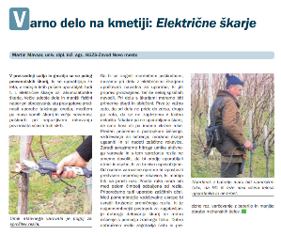
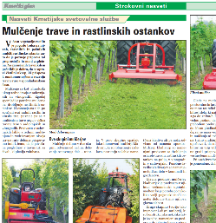
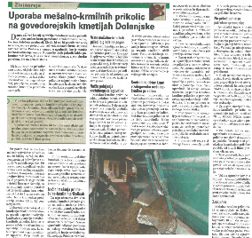
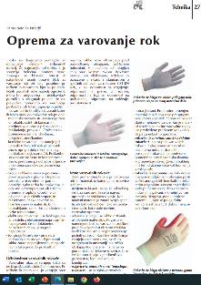
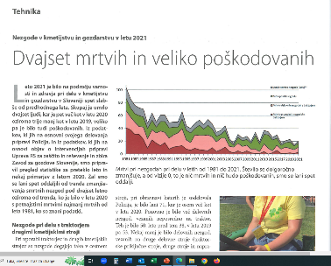
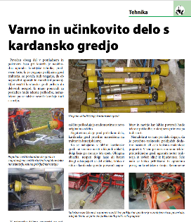
Aktivnosti JSKS za zmanjševanje števila delovnih in prometnih nezgod
Priprava in objava strokovnih člankov

Slide 16
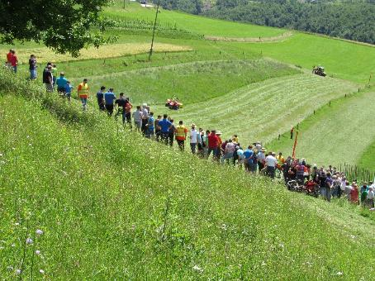
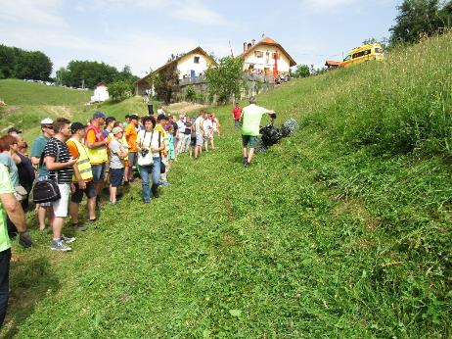
Aktivnosti JSKS za zmanjševanje števila delovnih in prometnih nezgod
Foto: T. Poje
Foto: D. Vrtin
Organizacija in izvedba prikazov in delavnic

Slide 17
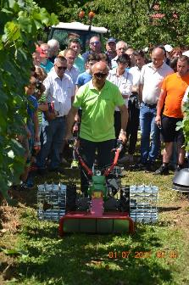
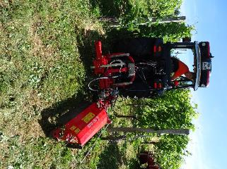
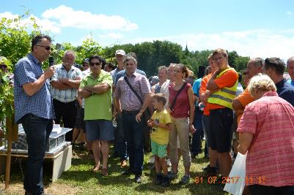
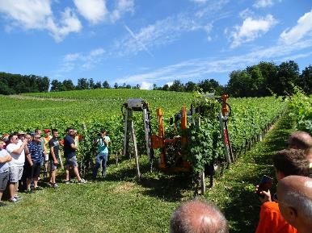
Aktivnosti JSKS za zmanjševanje števila delovnih in prometnih nezgod
Foto: T. Kmetič Škof
Foto: T. Kmetič Škof
Foto: T. Kmetič Škof
Foto: T. Kmetič Škof
Organizacija in izvedba prikazov in delavnic

Slide 18
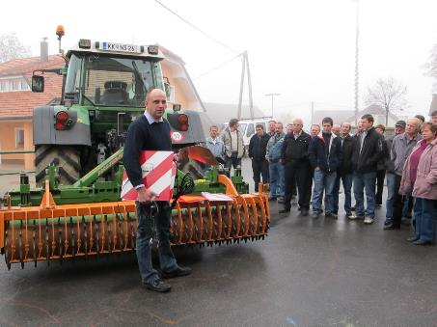
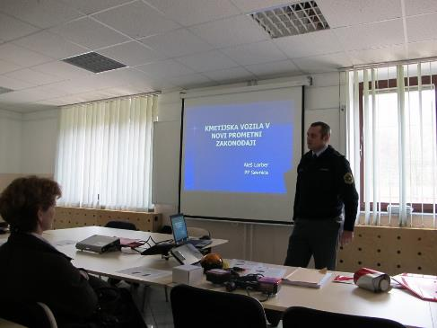
Aktivnosti JSKS za zmanjševanje števila delovnih in prometnih nezgod
Foto: F. Živič
Foto: F. Živič
Organizacija in izvedba prikazov in delavnic

Slide 19
Kako lahko izboljšamo trenutno stanje?
redno preventivno delo na področju varnega dela s kmetijsko tehniko in opremo (poligoni varne vožnje,…)
izvajanje sprejete zakonodaje
omogočiti, da bodo tudi kmetje na OMD območjih lahko kupili novejšo in bolj varno mehanizacijo
dosledna uporaba osebne varovalne opreme
Foto: F. Živič

Slide 20
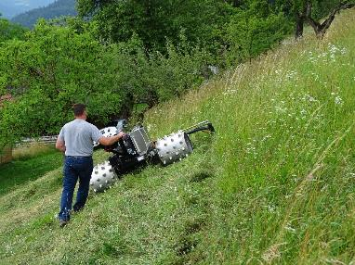
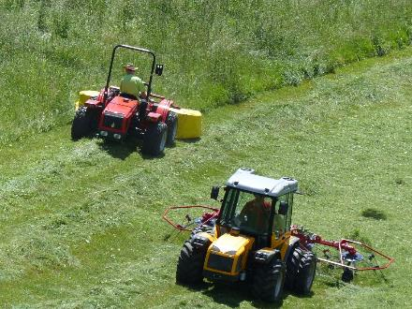
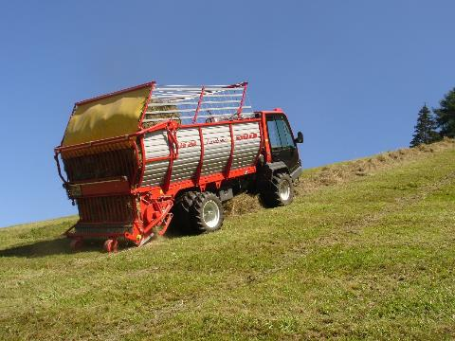
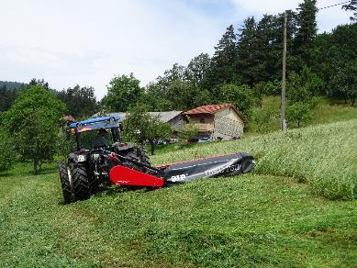
Kako lahko izboljšamo trenutno stanje?
Foto: T. Poje
Foto: T. Poje
Foto: T. Poje
Foto: F. Živič
Foto: T. Poje

Slide 21
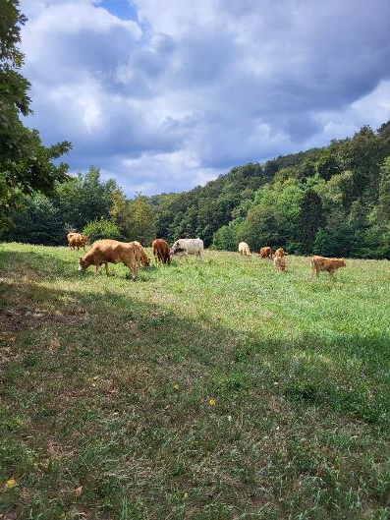
Kako lahko izboljšamo trenutno stanje?
Foto: F. Živič
Foto: M. Mavsar
Foto: F. Živič
Foto: splet

Slide 22
Hvala za vašo pozornost!

